Slide 1
Dagstidningen som taltidning
Grundkurs för kundtjänstmedarbetare
”Jag är glad att det är så enkelt att få till sig tidningen när man inget ser!”

Slide 2
Taltidningsverksamheten
Prenumeranter
Dagstidningar
Redaktion
Kundtjänst
Taltidningshjälpen
Producenter av taltidningar
Leverantörer
Marknadsföring/Sälj

Slide 3
Vad är en taltidning?
Papperstidningen uppläst
Avsedd för personer som inte kan eller har svårt för att läsa den tryckta texten i tidningen
Talsyntes för dagstidningarna
Andra typer av taltidningar

Slide 4
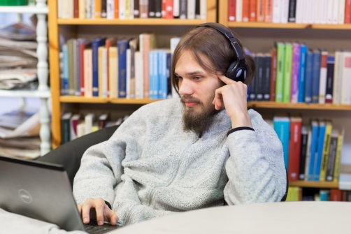
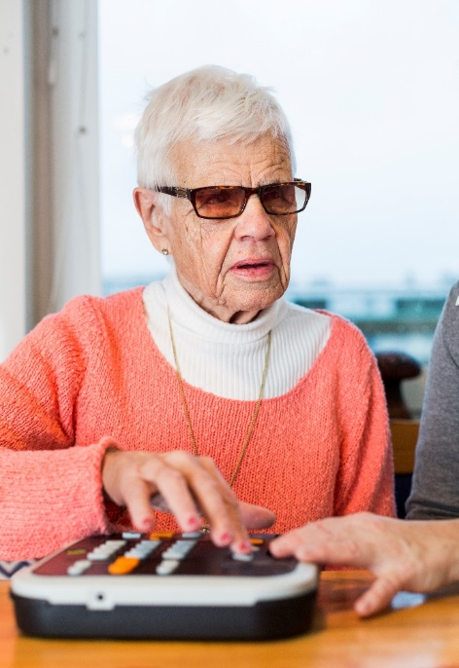
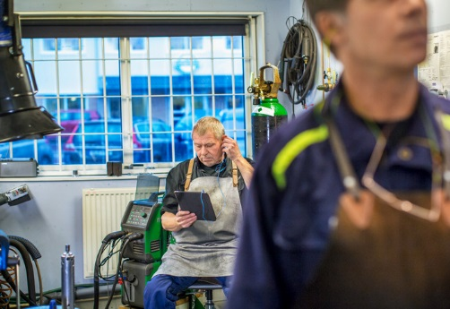
Vem får läsa en taltidning?
Personer som har en läsnedsättning
Synskada, dyslexi, afasi, demens, allergi eller fysiska svårigheter att hålla i en papperstidning
Behovet finns i alla åldrar
Verksamheter som till exempel skolor, bibliotek, äldreboenden
Bristande språkkunskaper och analfabetism är inte läsnedsättningar

Slide 5
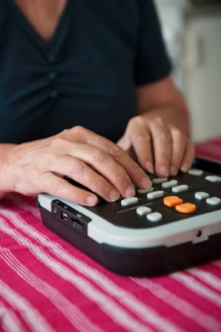
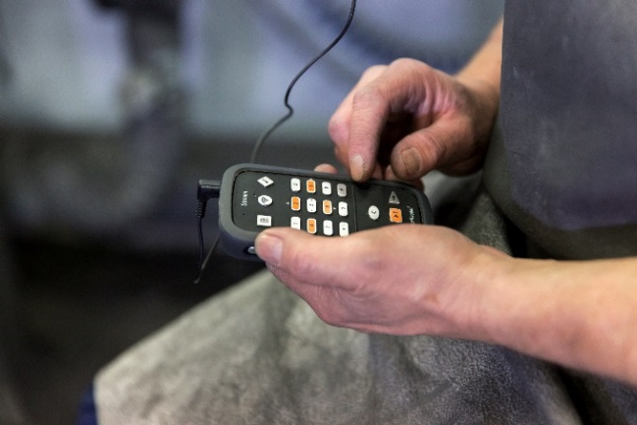
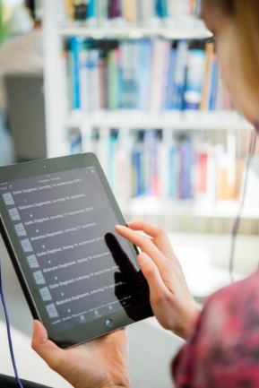
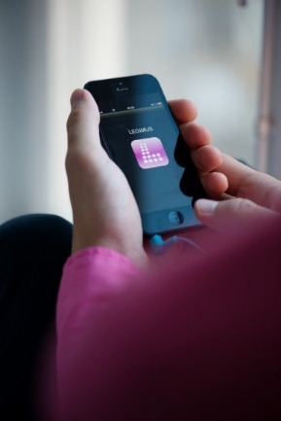
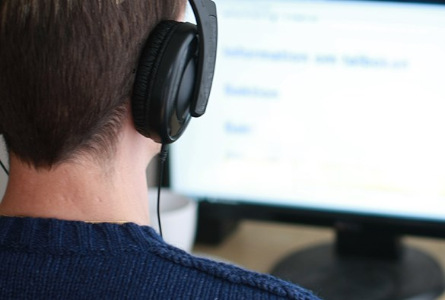
Hur läser man en taltidning?
App
i egen telefon och surfplatta
Låna spelare
E-post
till egen dator med skärmläsare

Slide 6
Vad kommer med i taltidningen?
Fullängdstidning
Hela tidningen i samma ordning som papperstidningen
Profiltidning
Samma innehåll som fullängdstidningen i personligt vald ordning
Korttidning
Urval av tidningens innehåll

Slide 7
Hur gör man för att få en taltidning?
Prenumeranten beställer hos tidningens kundtjänst. Kundtjänst informerar MTM om beställningen.
MTM ringer upp prenumeranten för en behovsutredning.
MTM:s behovsutredare tar reda på vilket sätt att läsa taltidningen på som passar individen bäst.
Spelare fås via ett hembesök från Taltidningshjälpen.
Instruktioner för läsning via e-post eller appen skickas på e-post.

Slide 8
Taltidningshjälpen - supporten
Leverantör till MTM
PolarPrint
Support till prenumeranter
Hjälp med spelare, taltidningsläsning med mera
Information till intresserade
Informerar intresserade som inte har en prenumeranter om hur en taltidning fungerar
Hembesök
Installerar spelare hemma hos prenumeranterna
Telefon
020-311 211
E-post
taltidningshjalpen@polarprint.se

Slide 9
Rutiner för nybeställning
Ni tar emot beställning från prenumeranten eller anhörig
Ni registrerar i ert system
Ni skickar beställning till MTM via ett formulär på http://mtm.se/supportwebb-dagstidningen-som-taltidning/kontakt/nybestallning-av-taltidningsprenumerationer/

Slide 10
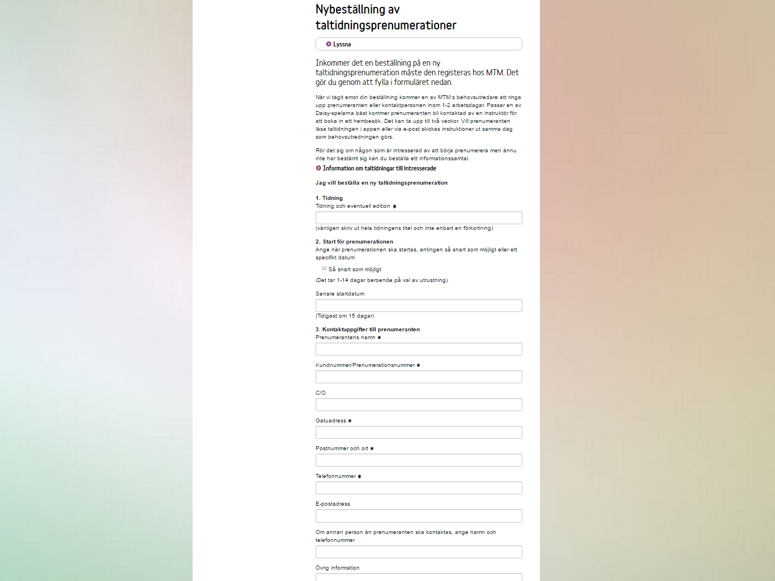
Bild från supportwebben

Slide 11
Bild från supportwebben
Dagstidningen Nyhet
Bild från supportwebben
V
2018-01-01

Slide 12
Kalle Karlsson
123456789
Bild från supportwebben
Äldreboendet Måsen
Storgatan 1
123 45 Storstaden
123-456789
kalle@exempel.se

Slide 13
Sonen Pelle: 070 - 123456789
Bor på äldreboendet Måsen avd 2. Kontakta sonen Pelle vardagar efter kl. 15.
Bild från supportwebben
Lisa Larsson
lisa.larsson@dagstidningennyhet.se

Slide 14
Bild från supportwebben

Slide 15
Rutiner för nybeställning
MTM kontaktar prenumeranten via telefon och gör en behovsutredning där man kommer fram till om prenumeranten ska läsa taltidningen med lånad spelare eller egen utrustning
Spelare levereras inom två veckor när en instruktör från Taltidningshjälpen gör hembesök
Ska prenumeranten läsa tidning via appen eller e-post kan vi starta samma dag

Slide 16
Rutiner för avbeställning
Ni tar emot avbeställning från prenumeranten eller anhörig
Ni registrerar i ert system
Ni skickar avbeställning till MTM via ett formulär på http://mtm.se/supportwebb-dagstidningen-som-taltidning/kontakt/nybestallning-av-taltidningsprenumerationer/

Slide 17
Bild från supportwebben

Slide 18
Dagstidningen Nyhet
2017-12-31
Bild från supportwebben
Anders Andersson
987654321
Lillgatan 1
123 45 Småstaden
123-456789

Slide 19
eva@exempel.se
Hustrun Eva: 070 - 123456789
Sjukdom
Bild från supportwebben
Kontakta hustrun Eva för retur av spelaren.
Johan Jonsson
johan.jonsson@dagstidningennyhet.se

Slide 21
Rutiner för avbeställning
Prenumerationen stoppas på angivet datum
Taltidningshjälpen skickar material för returnering av spelare

Slide 22
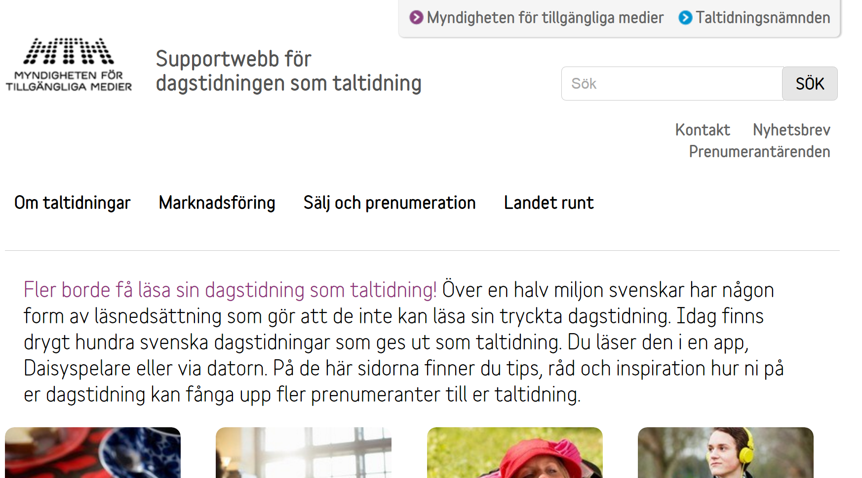
Supportwebben

Slide 23
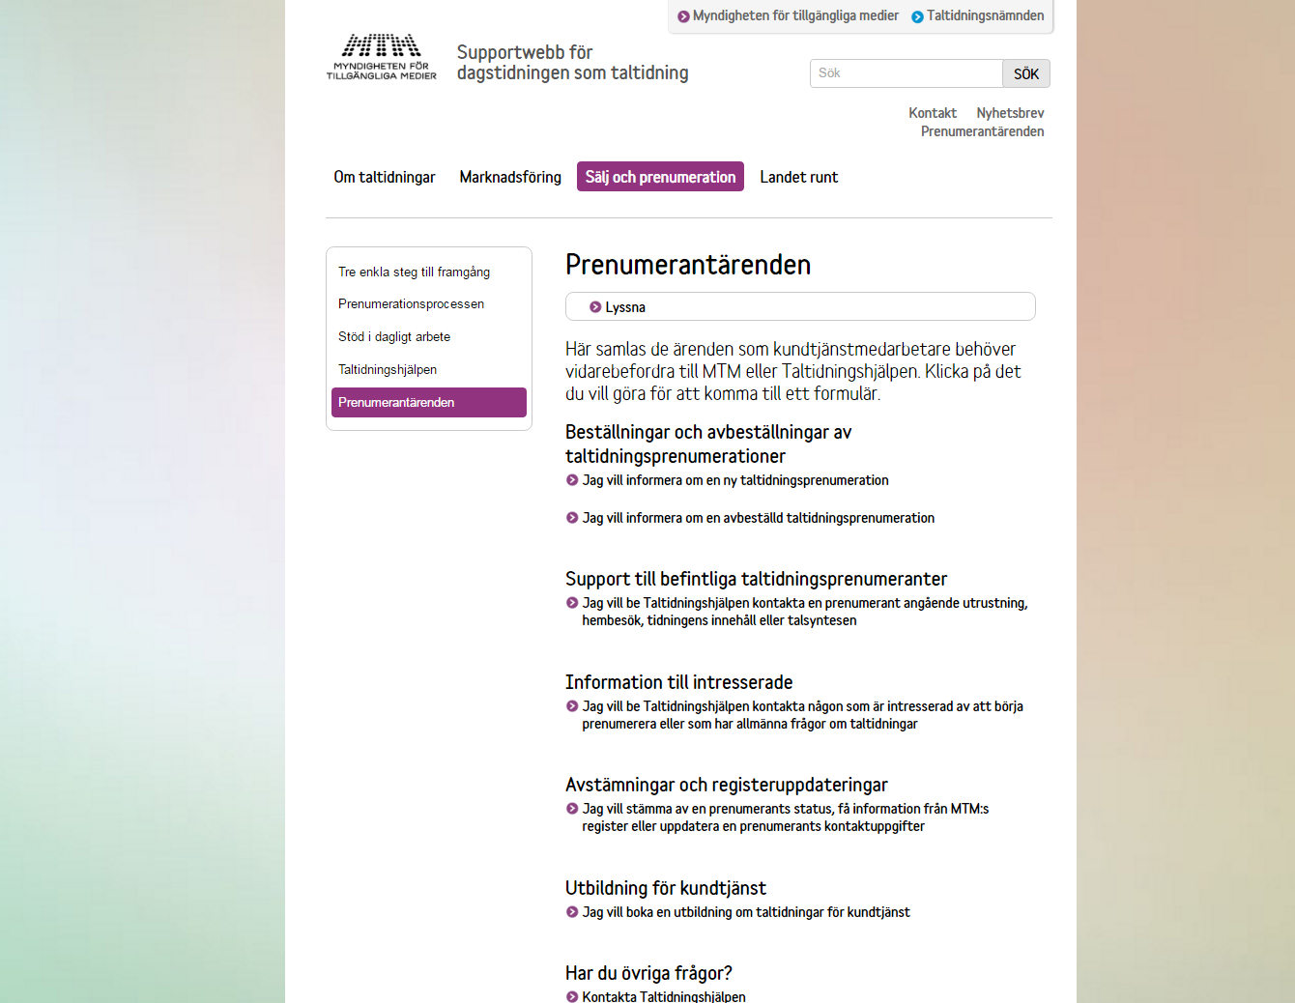
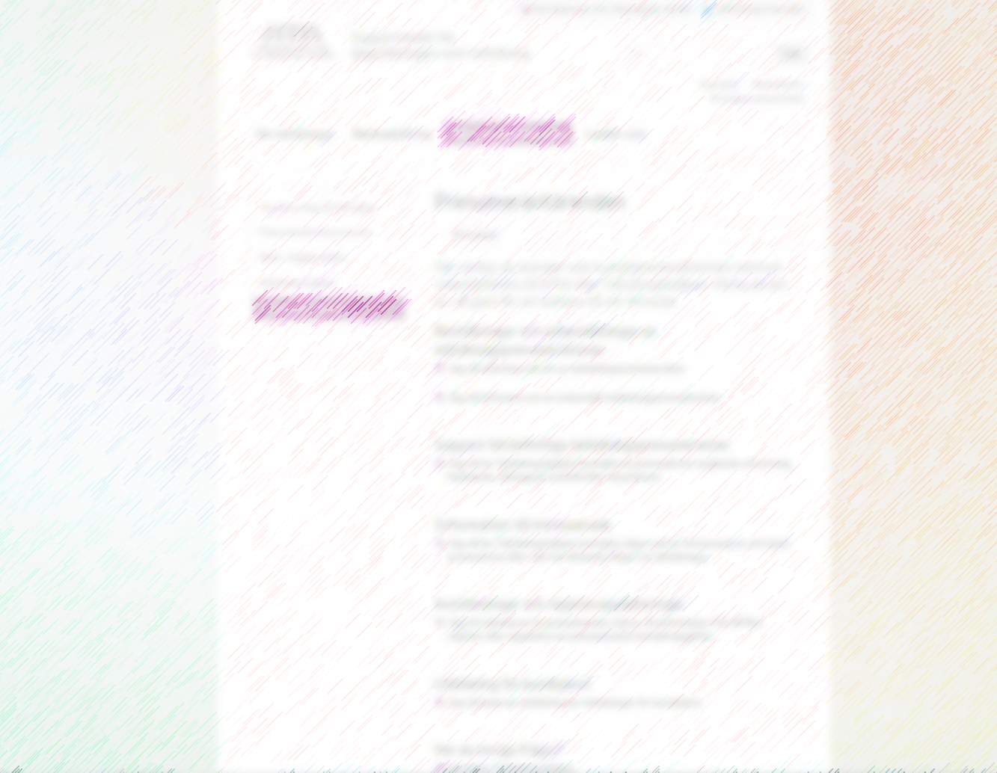
Supportwebben
Prenumerantärenden
via formulär
Informera om beställda taltidningsprenumerationer
Informera om avbeställda taltidningsprenumerationer
Beställ support åt befintliga prenumeranter
Beställ informationssamtal till intresserade
Kontrollera status på en prenumerant
Få information från MTM:s register
Uppdatera kontaktuppgifter till en prenumerant

Slide 24
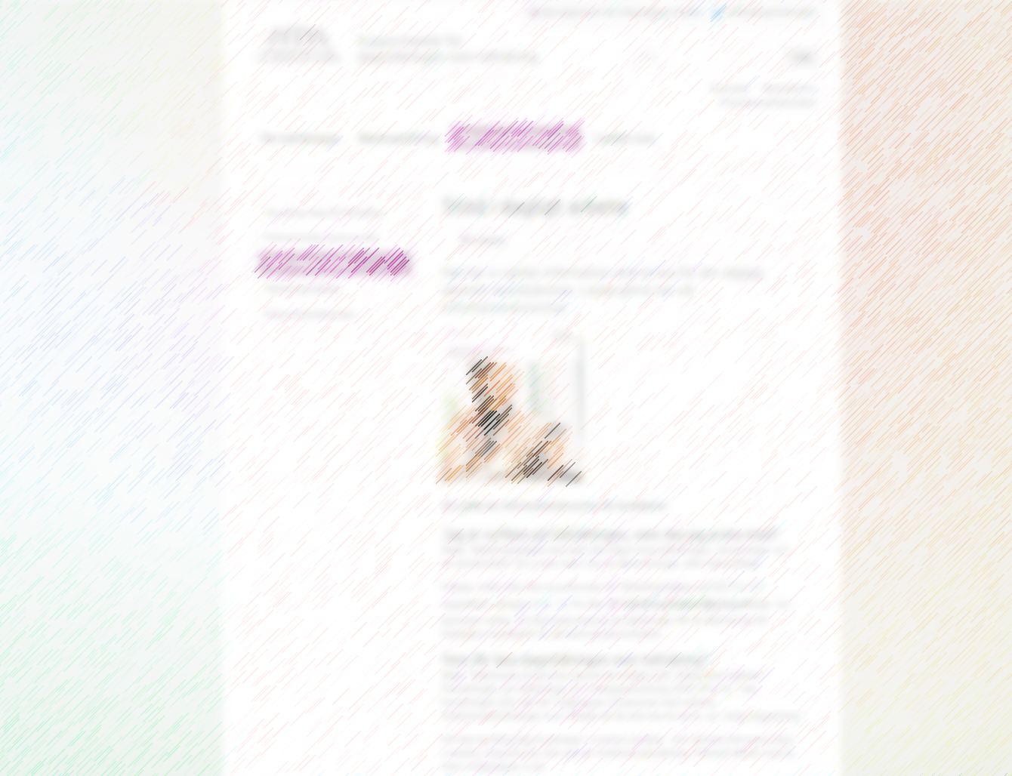
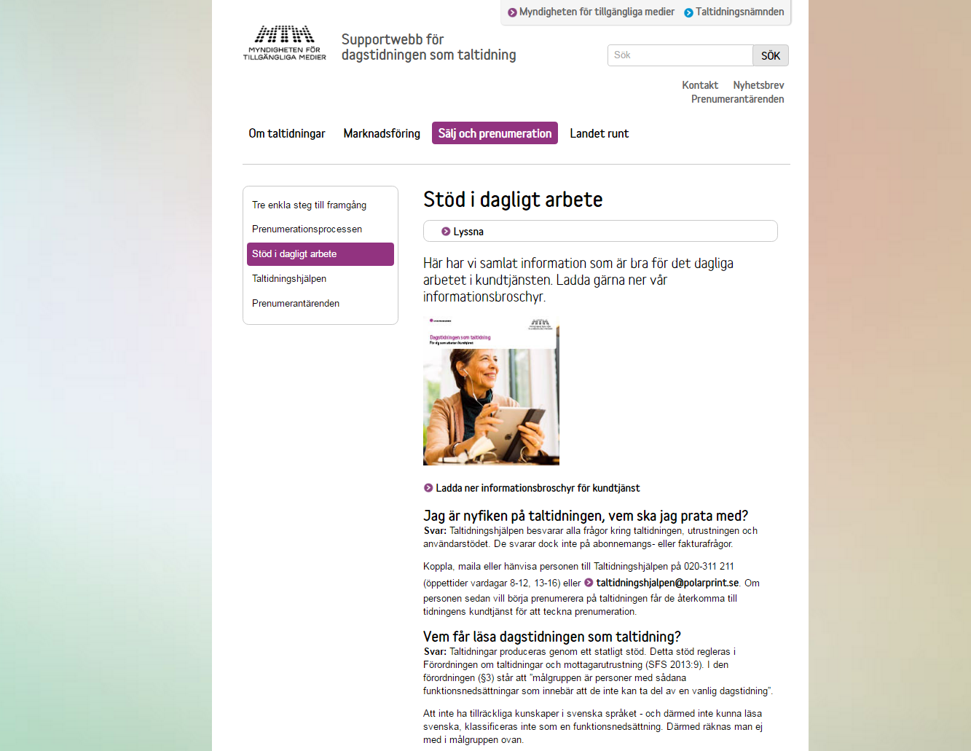
Supportwebben
Stöd i dagligt arbete
Informationsbroschyr med rutiner
FAQ
Stöd att ha vid kontakt med prenumeranter

Slide 25
Vem gör vad?
Kundtjänst
Tar emot beställningar och avbeställningar samt skickar dem till MTM
Svarar på frågor rörande fakturor, prenumerationskostnader och dylikt
Kundens första kontakt – behöver kunna svara på enklare frågor
Hänvisar supportfrågor till Taltidningshjälpen
MTM
Tar emot beställningar och avbeställningar från kundtjänster
Ringer upp nya prenumeranter för behovsutredning
Svarar på frågor från tidningar och kundtjänster, ej från prenumeranter
Taltidningshjälpen
Gör hembesök och ger support till prenumeranterna
Kan ge information till intresserade som vill veta mer om taltidningar

Slide 27
”Jag skulle inte leva med i tiden på samma sätt om jag inte hade tillgång till tidningen. Jag är otroligt tacksam för att det här finns!

